Slide 1

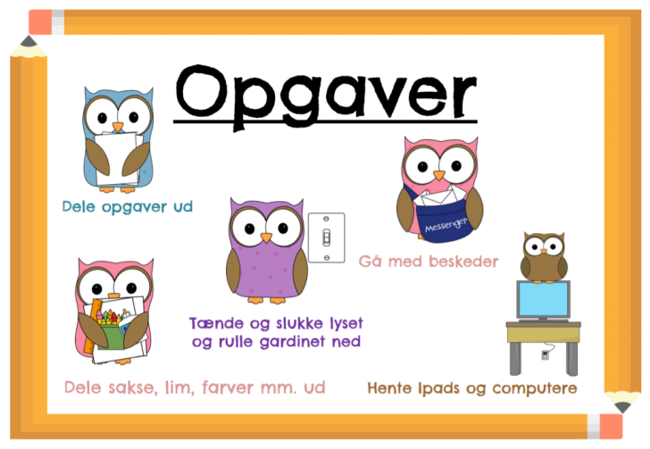
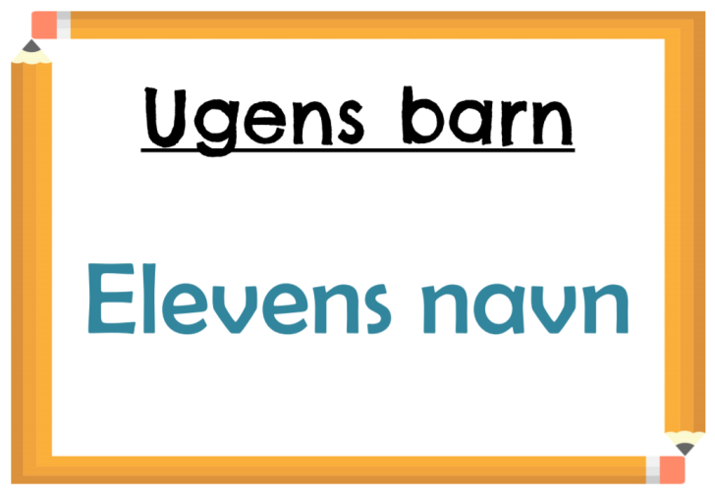
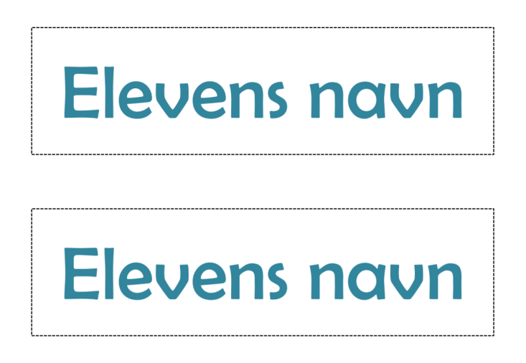
Ugens barn
Af Sanne Pogager

Slide 2
Vejledning
Hvad er ”ugens barn”?
Ugens barn trækkes en gang om ugen. Ugens barn er lærerens højre hånd og er den elev, der hjælper læreren med små arbejdsopgaver i løbet af ugen. Elevens navn hænger på den medfølgende ”Ugens barn”-plakat.
Hvorfor ”ugens barn”?
Jeg oplever ofte, at alle eleverne rigtig gerne hjælpe til, og måske er det altid de samme elever, som kommer først og får lov til at hjælpe. Derfor har jeg sat det lidt i system, så alle får lov til at hjælpe til ☺
Arbejdsopgaver
Dele opgaver ud
Dele sakse, lim, farver, papir mm. ud
Tænde og slukke lyset og rulle gardinet ned
Hjælpe med at hente Ipads og computere
Gå med beskeder
Plakaten ”Ugens barn” og ”Opgaver” hænges op i klassen. Det er en god idé at laminér den. Kopiér dem evt. op i A3.
Åbn filen ”Elev_navne_skabelon”. Skriv elevernes navne ind. Lamineres og klippes ud.

Slide 3
Ugens barn

Slide 4


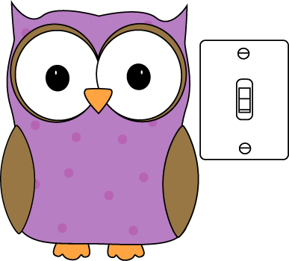

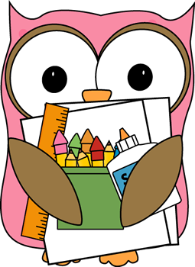
Opgaver
Dele opgaver ud
Gå med beskeder
Tænde og slukke lyset
og rulle gardinet ned
Dele sakse, lim, farver mm. ud
Hente Ipads og computere

Slide 5


Om udgivelsen
Tak, fordi du hentede mit materiale.
Håber du og dine elever bliver glade for det.
Har du spørgsmål eller kommentarer til mit materiale, er du velkommen til at skrive til mig på:
sannepogager@gmail.com
Rammen og illustrationerne, der er anvendt i materialet, er hentet her:
www.pixabay.com
www.mycutegraphics.com

